Slide 1

«ТЕХ-АС ИЗОЛЯЦИЯ»
общество с ограниченной ответственностью
ООО «ТАИ»
Наша компания была основана в 2015 году, но её руководитель начал свою трудовую деятельность ещё в 2003 году в ЗАО «Белтермоизоляция». Затем работал в нескольких компаниях г. Москвы («АС-СТРОЙ»- производитель работ, «ТЕХ-АЛЬТЕРНАТИВА»- руководитель проекта, «Антей-Инжиниринг»-технический директор). Опыт, накопленный при работе с крупными иностранными и российскими компаниями, привел к организации ООО «ТЕХ-АС ИЗОЛЯЦИЯ». Сформировавшаяся еще несколько лет назад команда высококвалифицированных сотрудников нашей компании выполнит работы качественно и точно в сроки.

Slide 2
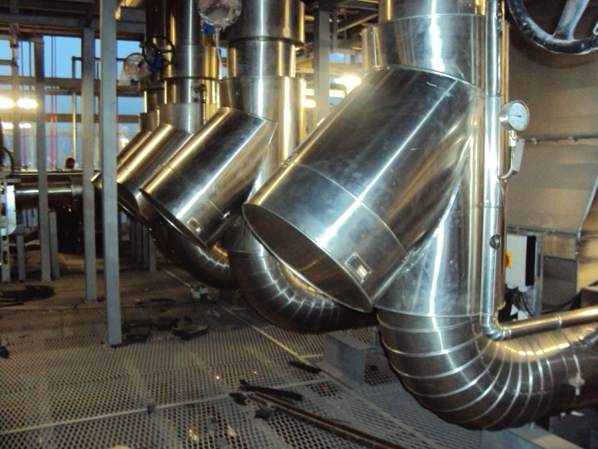
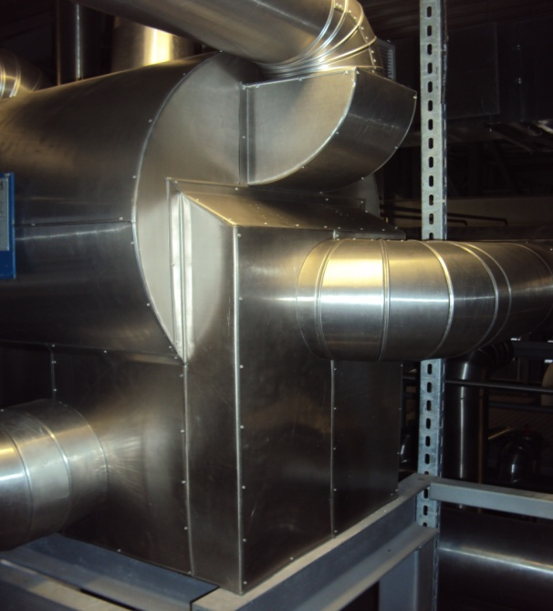
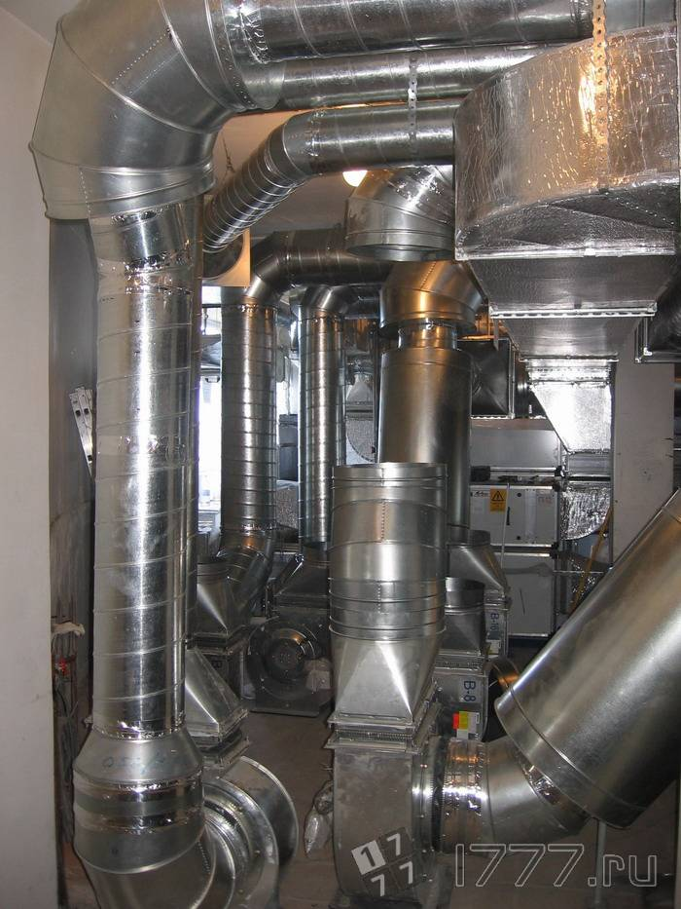
Основные направления нашей деятельности – это
устройство внутренних, наружных инженерных систем и оборудования зданий и сооружений
систем теплоснабжения;
систем электроснабжения;
системы вентиляции и кондиционирования воздуха;
система хладоснобжения;

Slide 3
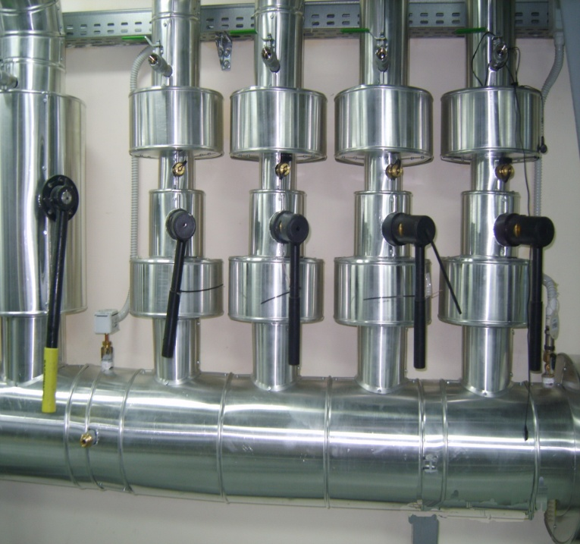
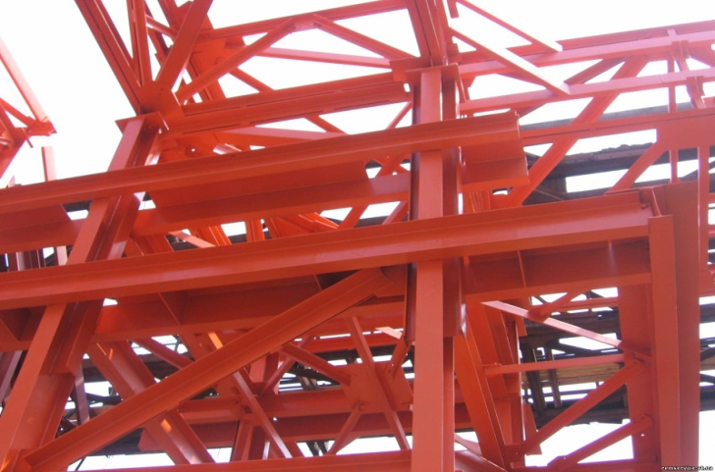
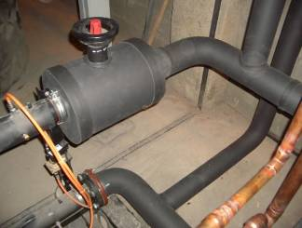
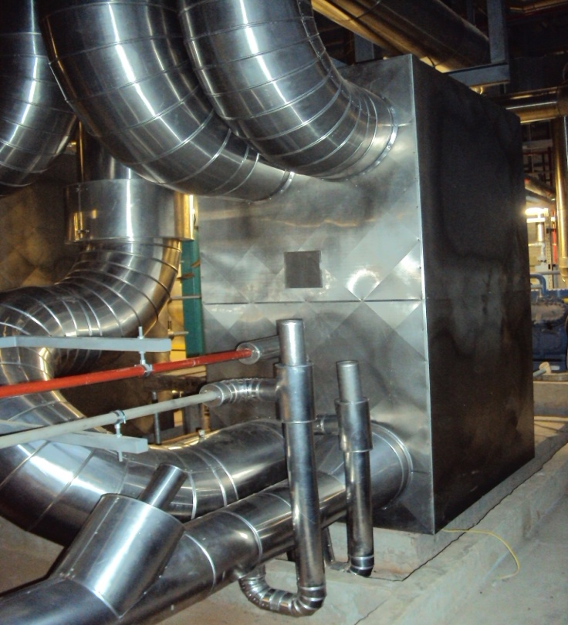
Основные направления нашей деятельности – это
защита строительных конструкций, трубопроводов и оборудования
устройство оклеечной изоляции;
устройство металлизационных покрытий;
защитное покрытие лакокрасочными материалами;
работы по теплоизоляции трубопроводов;
работы по теплоизоляции зданий, строительных
конструкций и оборудования.

Slide 4
К услугам Заказчиков:
Разработка ТИ (тепловая изоляция трубопроводов и оборудования)
Расчёт и устройство термической и огнеупорной изоляции (котлы, горелки, газоходы… – до 1200 ºС) воздуховодов и элементов систем кондиционирования воздуха
Устройство защитных и декоративных покрытий изолированных поверхностей трубопроводов и оборудования
Расчёты и монтаж систем вентиляции и кондиционирования
Электромонтаж и автоматизация технического оборудования

Slide 5
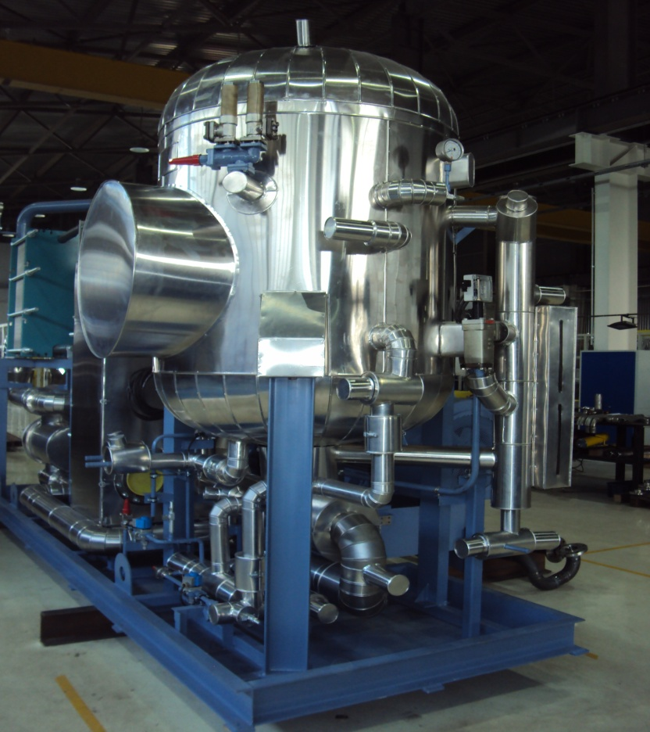
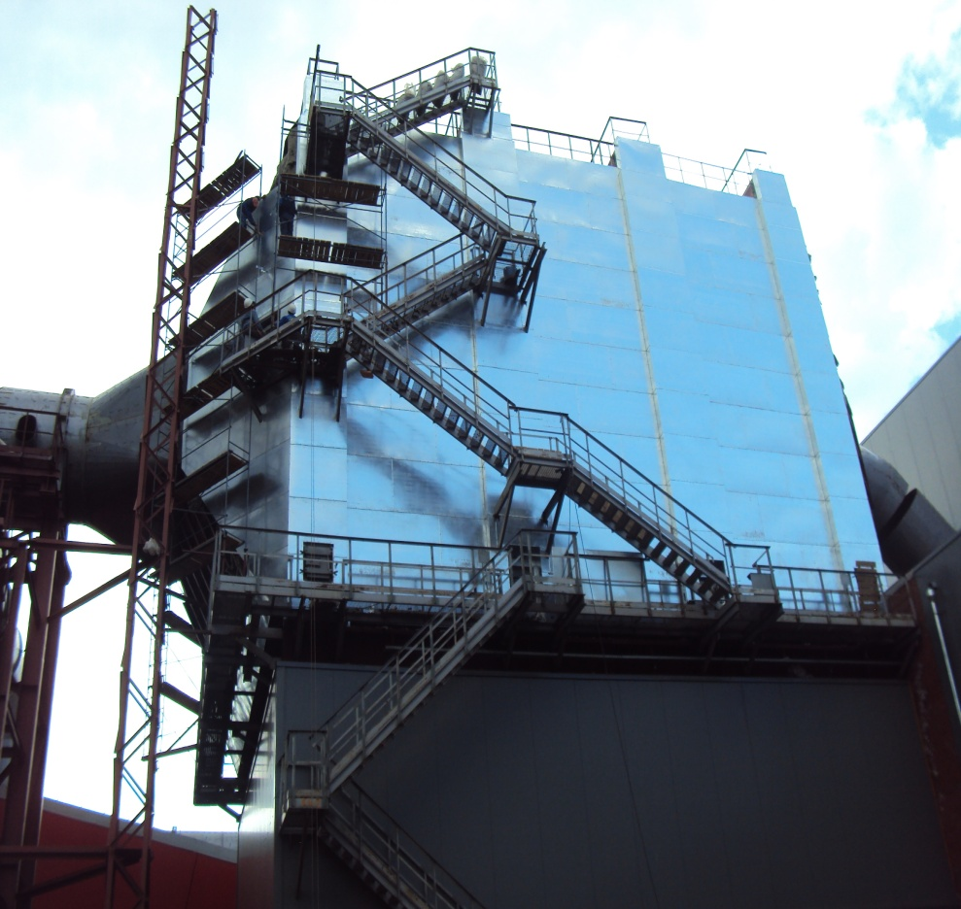
ООО «ТЕХ-АС ИЗОЛЯЦИЯ» работает в области расчета и монтажа различных систем трубопроводов, вентиляционных систем. Мы также выполняем расчет и устройство термической изоляции трубопроводов, воздуховодов и оборудования для промышленных предприятий, жилых и административных зданий, систем отопления, водоснабжения и т.д.

Slide 6
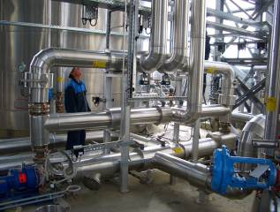
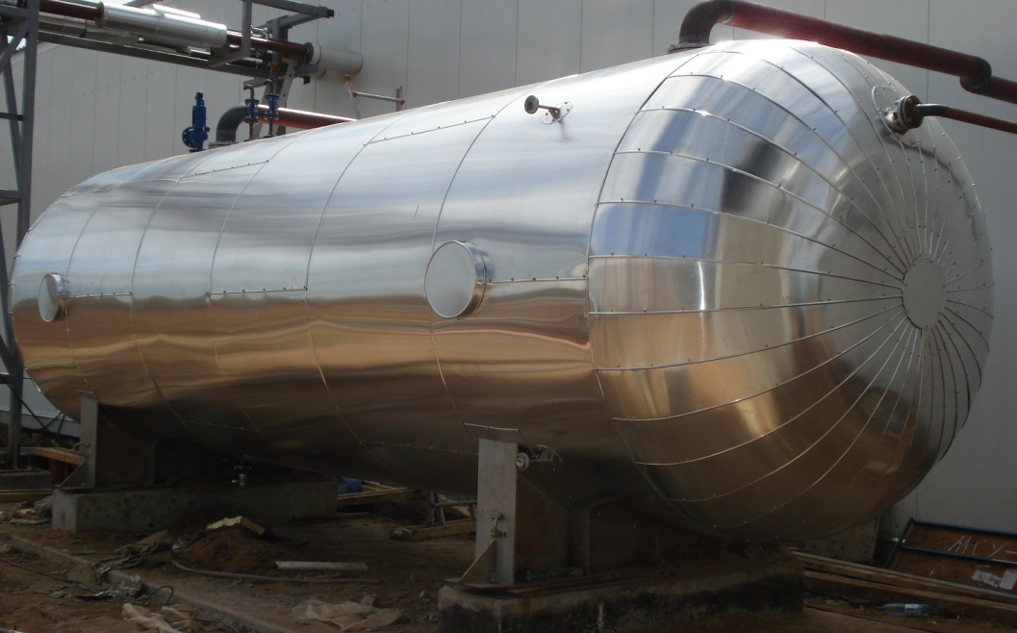
Компания уделяет особое внимание качеству изоляции и внешнему виду изолируемых поверхностей, для чего широко применяет различные защитно-декоративные покрытия. Собственная мобильная база специального импортного оборудования и инструмента позволяет изготавливать оболочки и скорлупы непосредственно на месте производства изоляционных работ, что обеспечивает высокое качество покрытия поверхностей любой сложности и конфигурации и сокращение сроков работ.

Slide 7
ПОЧЕМУ СТОИТ ОСТАНОВИТЬ СВОЙ ВЫБОР НА НАС ?
Этому способствуют высокий профессиональный уровень подготовки инженерного и производственно-технического персонала, использование профессиональных программ и методик расчета подбора материалов и оборудования, применение современных технологий при монтаже всех видов инженерных систем и оборудования. Устойчивые партнерские связи с ведущими производителями и поставщиками теплоизоляции и оборудования, учет технологических особенностей производства и различных условий эксплуатации.

Slide 8
ООО «ТЕХ-АС ИЗОЛЯЦИЯ»
Основываясь на полученном от Заказчика техническом задании, специалисты фирмы могут разработать наиболее выгодное технико-экономическое и инженерное решение, поставить необходимые материалы и оборудование, выполнить комплекс работ.
Сервис и гарантия:
ООО «ТЕХ-АС ИЗОЛЯЦИЯ» осуществляет сервисное и гарантийное обслуживание установленных систем трубопроводов и оборудования. Гарантийный срок на выполненные компанией работы составляет не менее одного года.

Slide 9
Что отличает нас от других:
производственный опыт;
высокая технологическая и финансовая дисциплина;
применение прогрессивных технологий;
высококачественные материалы;
современное оборудование;
устойчивые связи с поставщиками.
Всё это позволяет нашей компании наилучшим образом удовлетворять запросы Заказчиков в качестве подрядчика, поставщика, консультанта.

Slide 10


Наши объекты и партнеры:
ООО «ЕФН-Экотехпром МСЗ 3» Австрийская компания, занимающаяся комплексными решениями в области использования энергетических ресурсов и экологии.
«Киилто» занимается разработкой и производством клеев для различных областей промышленности и строительства, строительных растворов, шпатлевок, грунтовок, герметиков, паркетных лаков, гидроизоляционных материалов, материалов для очистки и ухода за покрытиями. Потребителями продукции Киилто являются строительные предприятия, мебельные и деревообрабатывающие компании, бумажная, полиграфическая, упаковочная, обувная промышленность, клининговые компании – термоизоляция горелки и рукавного фильтра.

Slide 11


Наши объекты и партнеры:
.
.
ГЕА Рефрижерейшн РУС является дочерней компанией концерна GEA Group и предлагает полный комплекс услуг на рынке оборудования для энергетической и нефтегазовой отраслей - это изготовление, поставка и сервис дожимных компрессорных станций, установок подготовки газа и холодильных установок для объектов добычи, транспортировки и переработки нефти и газа. Теплоизоляция оборудования и трубопроводов
Маревен фуд сэнтрал, ООО, Серпухов
Торговый дом «Роллтон» входит в группу компаний FG FOOD и является одним из крупнейших в СНГ производителей продуктов быстрого приготовления. «Роллтон» имеет собственный производственный комплекс, оснащенный современным оборудованием. Производство различных видов вермишели и лапши, картофельного пюре, бульонов, приправ, супов быстрого приготовления ведется по новейшим технологиям.
И это только часть наших объектов

Slide 12
Мы работаем на:
предприятий пищевой, пивоваренной, холодильной и др. отраслей промышленности
жилых и административных комплексов
предприятий теплоэнергетического комплекса
Надеемся, что предлагаемые нами услуги заинтересуют Вас.

Slide 13
Контактные данные:
Генеральный директор
Азаров Иван +7(919) 223 25 62
e-mail: teh-asizol@yandex.ru
С уважением и готовностью к сотрудничеству
компания ООО «ТЕХ-АС ИЗОЛЯЦИЯ»

